Slide 1
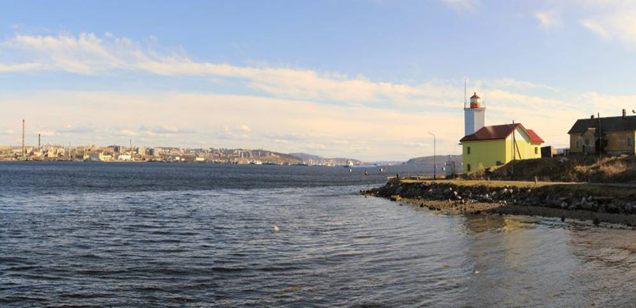
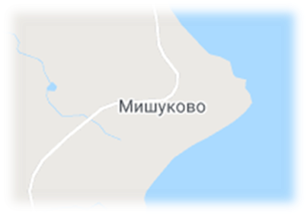
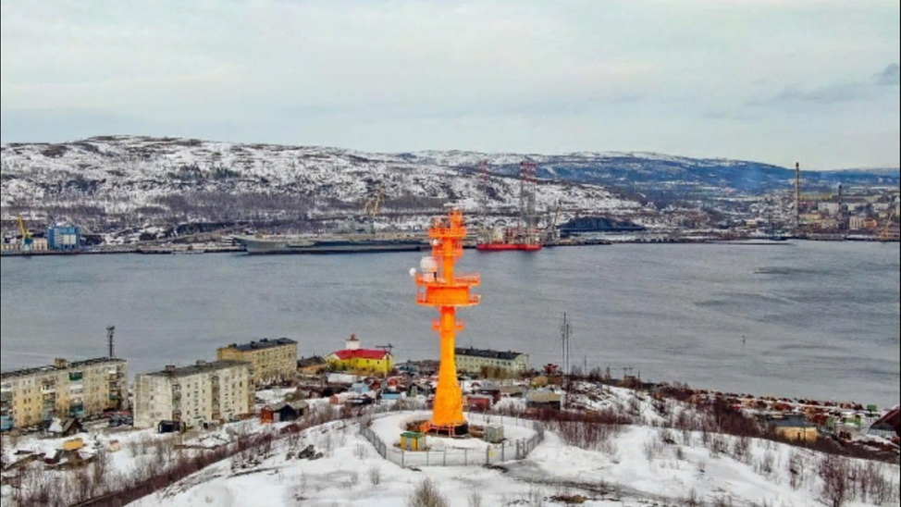
Экологический патруль Экологические проблемы поселка Мишуково
Автор Кривочкина Елизавета, МОУ Междуреченская СОШ
Руководитель Тебиева Е.А.

Slide 2
Мишуково — посёлок в Кольском районе Мурманской области. Входит в сельское поселение Междуречье.
Каждый человек любит свою малую родину, это место где он родился и вырос. Каждому человеку приятно видеть свой родной уголок чистым и ухоженным. Но не всегда это бывает так.
Человек на протяжении веков стремился не приспособиться к природной среде, а сделать ее удобной для своего существования. Теперь мы осознали, что любая деятельность человека оказывает влияние на окружающую среду, а ухудшение состояния биосферы опасно для всех живых существ, в том числе и для человека.
Цель: выявить экологические проблемы поселка Мишуково
Гипотеза: экологические проблемы поселка являются следствием деятельности человека
Задачи:
1. создать видеоряд экологических проблем поселка Мишуково;
2.определить причины их возникновения;
2. предложить пути решения этих экологических проблем.

Slide 3
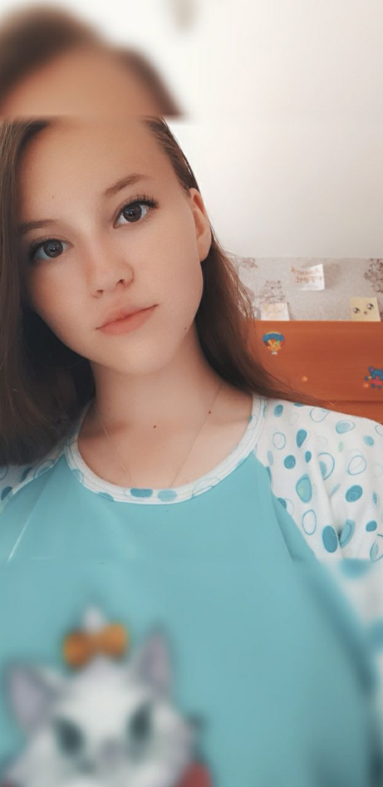
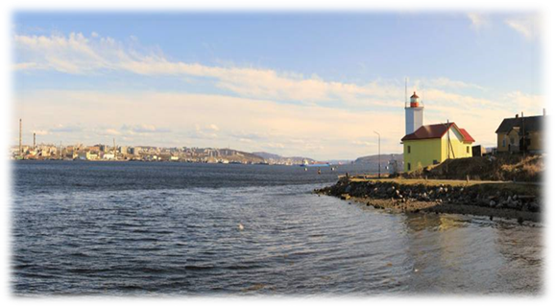
Я, Кривочкина Елизавета, житель поселка Мишуково, приглашаю вас на экскурсию по моей малой родине.
Очень красивый вид открывается из моего окна на Кольский залив

Slide 4
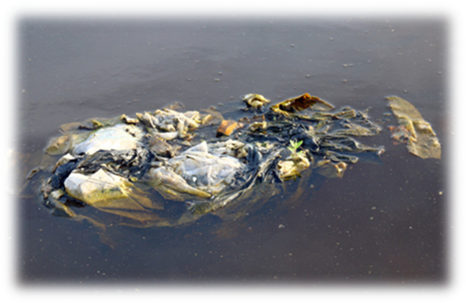
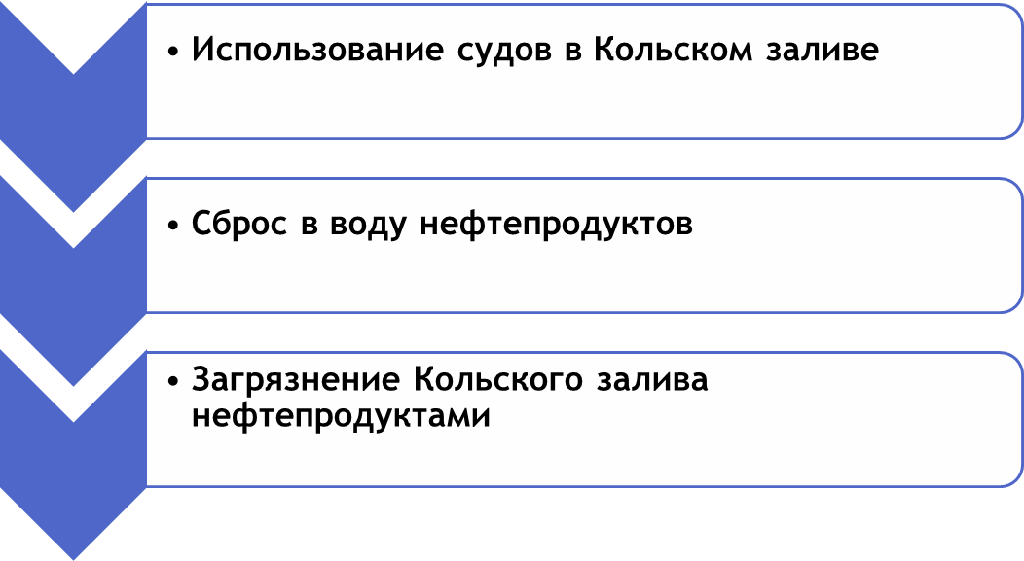
Проблема №1 -загрязнение Кольского залива нефтепродуктами и мусором
Подойдем поближе – ….мусор
и радужная пленка на воде от нефтепродуктов

Slide 5
Проблема №2 -загрязнение берега Кольского залива мусором
Пройдем вдоль береговой линии..
На воде и рядом – бытовой мусор, в основном, пластиковый…
Беспорядочный выброс мусора
Загрязнение берега Кольского залива
Мусорная проблема

Slide 6
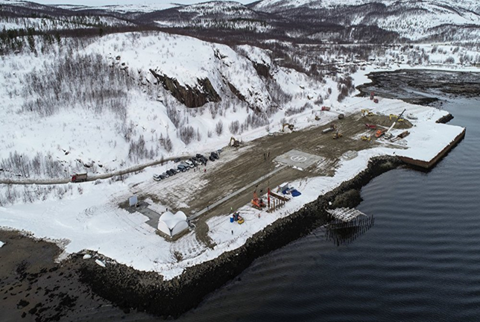
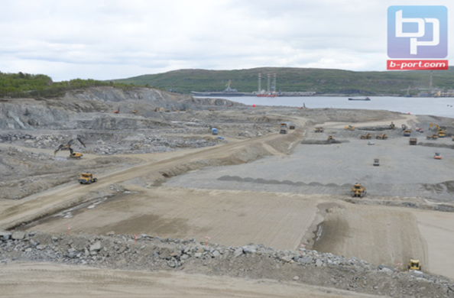
Проблема №3 -вырубка леса вокруг поселка
Теперь отправляемся к нашему лесу, а точнее к тому, что от него осталось. Его стали вырубать из-за стройки железной дороги.
Решение экологических проблем:
1. Сохранять и сажать леса
2. Очищать берега Кольского залива
3. Все отходы с кораблей вывозить на мусороперерабатывающий завод
Меньше мусорить
Привлечь жителей поселка к решению экологических проблем
Моя гипотеза подтвердилась.
Выводы:
1. Выявлены экологические проблемы поселка Мишуково.
2. Определены некоторые пути решения этих проблем.
Несмотря на все экологические проблемы, я все равно люблю свой поселок. И сюда всегда хочется вернуться!!!

Slide 7
Литературные источники:
Новости России: https://lv.sputniknews.ru/Russia/20190526/11654937/RZhD-postroit-dorogu-investory-garantiruyut-zagruzku-rossiyskiy-ugol-poydet-v-Lavnu.html
Проект ж/д путей к терминалу Лавна разработают за 52 миллиона рублей: https://b-port.com/news/233340
Краткая информация о Мишуково: https://www.komandirovka.ru/cities/mishukovo_mur._obl./

